Slide 1
md2pptx Markdown To Powerpoint Converter 5.1+ 23 September, 2024
Presentation built: 11:12 on 1 December, 2024
template | Martin Template.pptx
cardlayout | horizontal
baseTextSize | 20
CardColour | BACKGROUND 2
CardTitlePosition | inside
cardshadow | yes
cardshape | rounded

Slide 2
成功与艺术：网络的力量

Slide 3
1. SAMO的兴起与终结

Slide 4
SAMO的起源与涂鸦艺术
SAMO是1970年代末期纽约街头艺术的一个标志性符号，由阿尔·迪亚兹和让-米歇尔·巴斯奎特共同创作。
他们将吸食的大麻取名为“the same old shit”，简化为“SAMO”，并以此为名进行涂鸦创作。
SAMO的涂鸦出现在曼哈顿的各个角落，表达了他们的思想和反叛精神。
1979年，SAMO以“SAMO已死”的宣言结束，标志着两人合作关系的终结。
(street art)

Slide 5
艺术家的分道扬镳
巴斯奎特和迪亚兹在SAMO解散后走上了截然不同的道路。
迪亚兹继续从事街头艺术，但逐渐变得晦涩难懂，知名度有限。
巴斯奎特则迅速崛起，成为国际知名的艺术家，作品价格屡创新高。
巴斯奎特的成功不仅源于他的艺术才能，更得益于他广泛的人脉网络。
(divergent paths)

Slide 6
2. 网络对成功的驱动

Slide 7
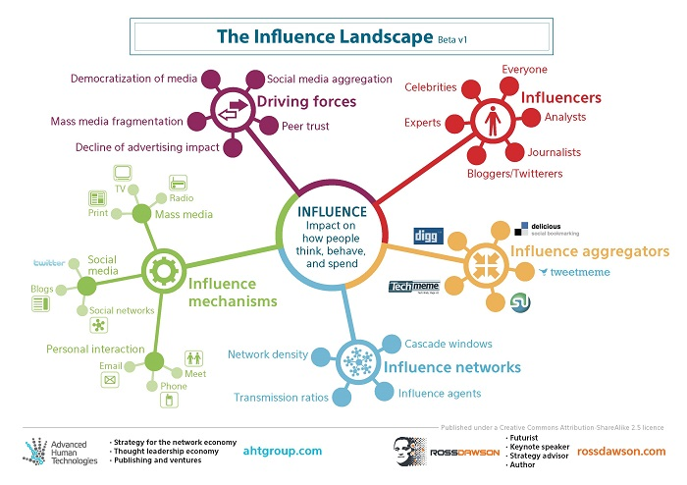
个人性格与社交网络的影响
巴斯奎特的性格使他成为了一个“网络中人”，而迪亚兹则更像一个独行侠。
巴斯奎特善于利用人际关系，结识了安迪·沃霍尔、凯斯·哈林等艺术界的重要人物。
他通过这些关系获得了更多的曝光机会，最终进入了主流艺术圈。
迪亚兹则坚持保密，不愿公开他们的合作身份，错过了许多机会。

Slide 8
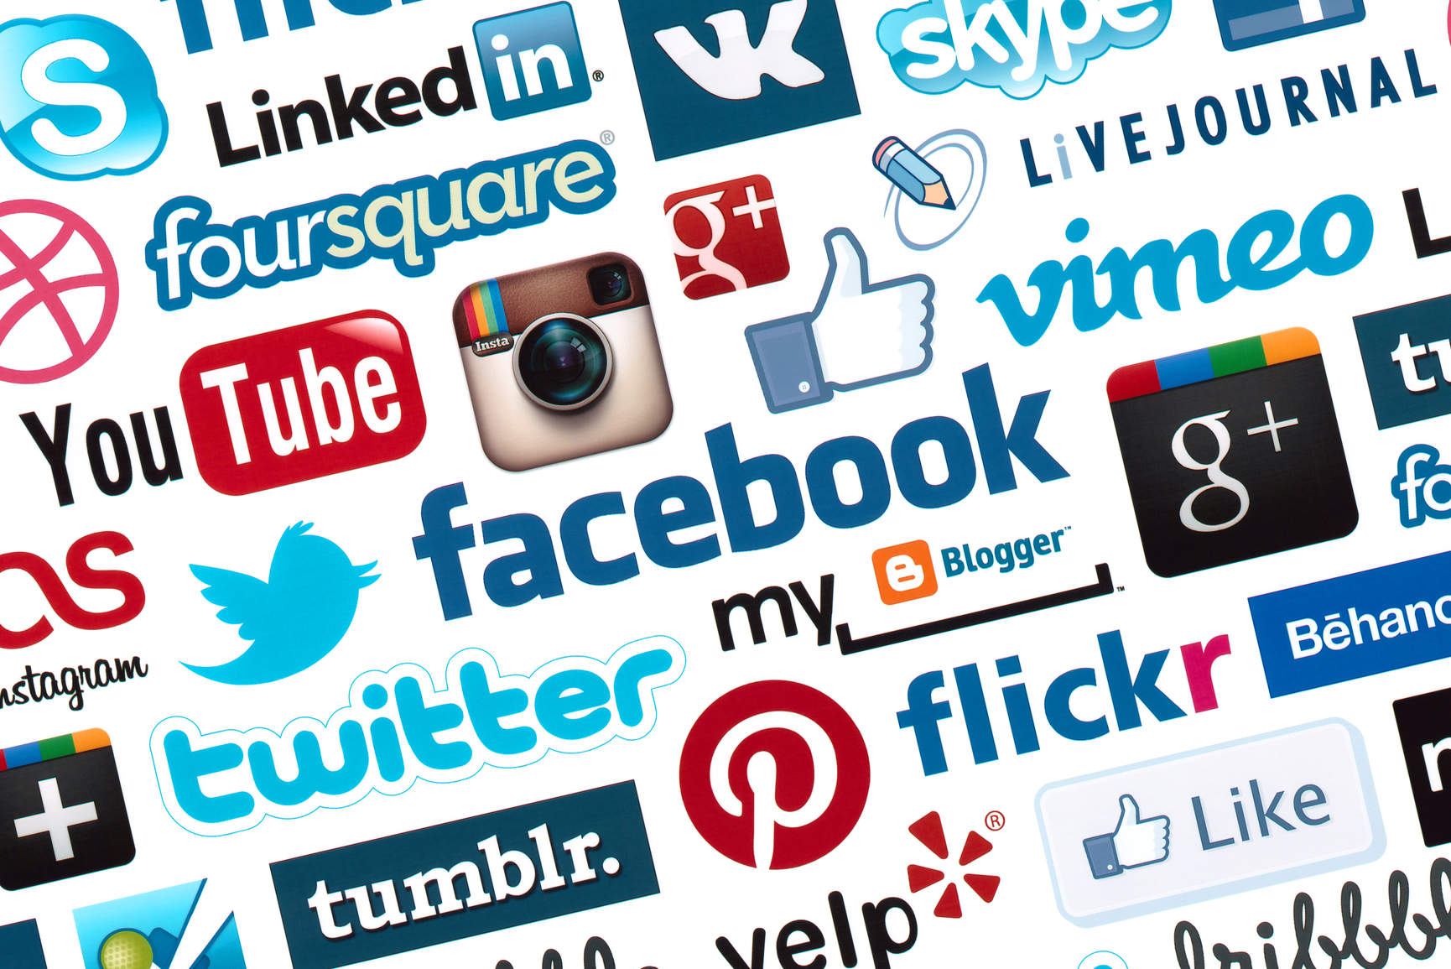
社交网络的重要性
艺术界的成功往往依赖于社交网络的构建。
巴斯奎特通过与安迪·沃霍尔的关系，获得了更多的资源和支持。
他还在电视节目《电视派对》中展示了自己的作品，吸引了更多关注。
通过精心建立一系列有价值的关系，巴斯奎特在短短两年内从街头艺术家跃升为顶尖艺术家。

Slide 9
3. 艺术的价值与网络

Slide 10
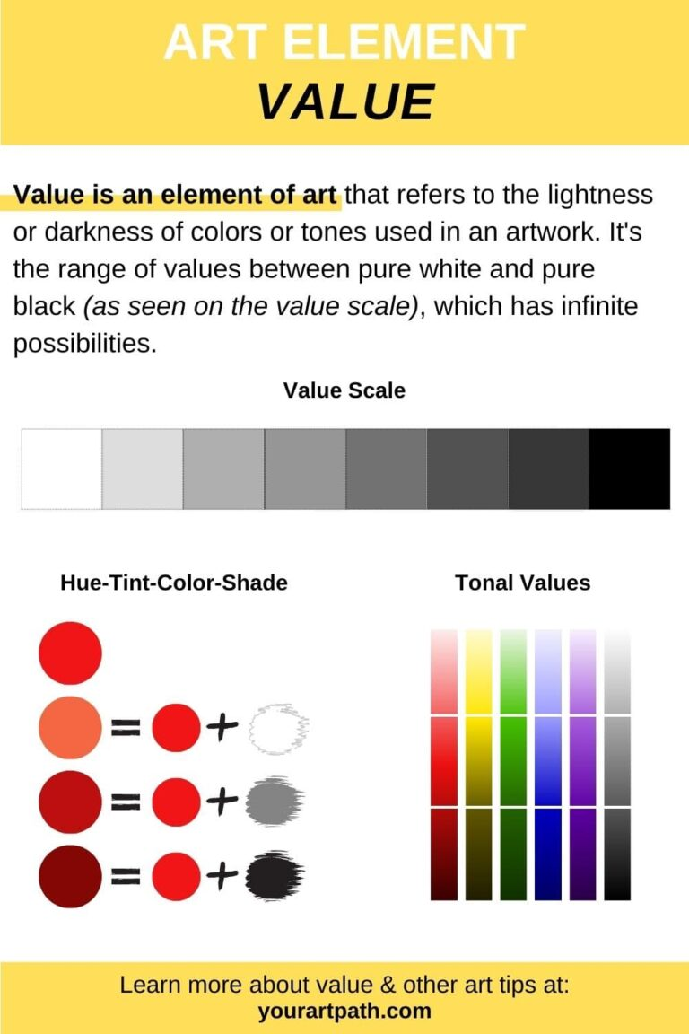
艺术品的内在价值与外在评价
艺术品的价值并不完全取决于其内在品质，而是受到外部因素的影响。
例如，《喷泉》这件作品本身并没有传统意义上的艺术价值，但它通过杜尚的签名和展览环境，成为了现代艺术的重要标志。
《戴金盔的男子》在被认定为伦勃朗的作品时备受追捧，但在被重新归类为无名艺术家的作品后，其价值大幅下降。
《蒙娜丽莎》之所以成为世界上最著名的艺术品之一，很大程度上是因为它被盗后的全球追捕事件。

Slide 11
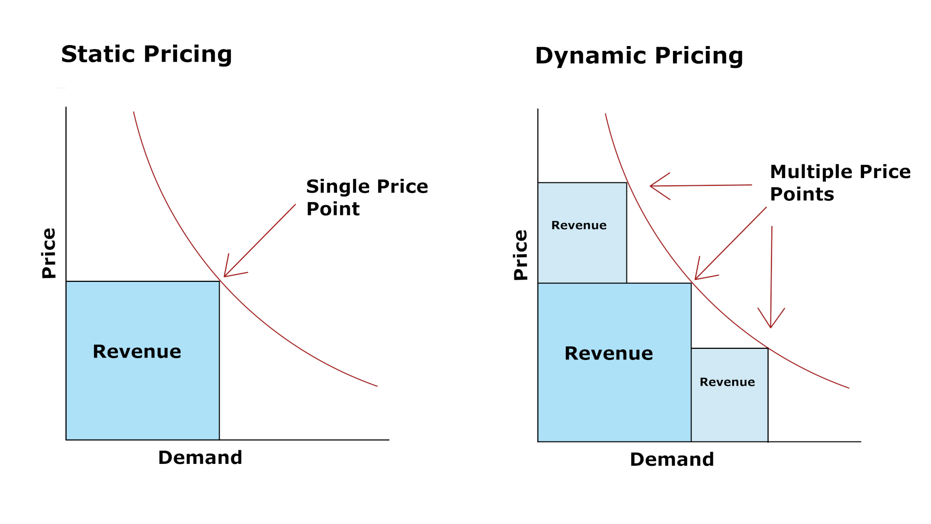
网络对艺术品定价的影响
艺术品的价格是由复杂的网络关系决定的。
博物馆、美术馆、交易商、收藏家等构成了一个庞大的网络，决定了哪些作品可以进入博物馆，以及它们的价格。
例如，达·芬奇的一幅画作在2005年以不到1万美元的价格售出，但在被确认为大师真迹后，价格飙升至4.5亿美元。
艺术品的价值不仅仅取决于其本身的美学或技术，还取决于它所处的网络环境。

Slide 12
4. 数据与艺术成功的预测

Slide 13

数据揭示的艺术成功路径
通过对50万名艺术家的数据分析，研究人员发现了艺术成功的规律。
成功的艺术家通常会在享有盛誉的美术馆展出作品，从而进入艺术界的中心。
小型美术馆和博物馆之间的联系较少，艺术家容易被困在“孤岛”中，难以突破。
数据显示，只有少数艺术家能够从边缘走向中心，实现真正的成功。

Slide 14
成功的关键因素
成功的艺术家往往具备不屈不挠的精神，愿意尝试不同的展览机会。
他们不会局限于某一特定的展览馆，而是广泛撒网，寻找更多的可能性。
例如，伯托德·里斯泽虽然生活在偏远的地方，但他通过开美术馆、结识艺术家和博物馆馆长，最终在纽约的著名美术馆展出作品。
成功的关键在于充分利用网络中的机会，而不是仅仅依赖地理位置。
(key factors)

Slide 15
5. 重新定义成功的路径

Slide 16
从行业之梯到社交之桥
传统的成功观念认为，成功需要一步一步地积累，但这并不适用于所有领域。
在艺术等难以量化能力表现的领域，成功更多地依赖于社交网络和个人机遇。
例如，常春藤联盟学校的申请者、年轻网球运动员和声名显赫的艺术家都通过社交网络加速了他们的成功之路。
我们应该重新思考成功的路径，更多地关注如何通过社交网络来实现目标。
(redefining success)

Slide 17
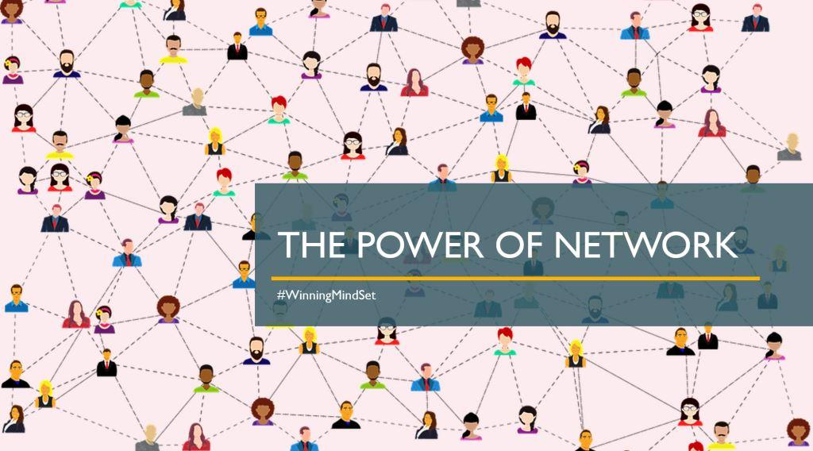
网络的力量
网络不仅是成功的工具，也是成功的驱动力。
无论在什么领域，掌握网络都是取得成功的关键。
网络中的枢纽节点（如知名美术馆、博物馆、交易商等）能够帮助艺术家更快地获得认可和成功。
因此，我们应该积极建立和利用网络，寻找更多的机会和资源。

